Slide 1

Chương 11 : CHIẾN LƯỢC ĐỊNH GIÁ
GVHD: Thầy NGUYỄN PHƯƠNG NAM
Notes:
https://pixabay.com/en/macbook-apple-imac-computer-screen-606763/

Slide 2
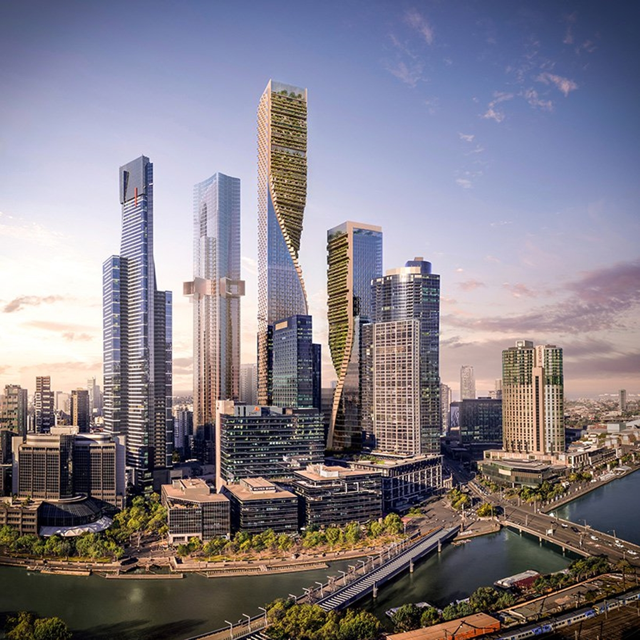
Chiến lược định giá
I
Chiến lược định giá sản phẩm mới
II
Chiến lược định giá hỗn hợp sản phẩm
III
Chiến lược định giá điều chỉnh giá
IV
Thay đổi giá
V
Chính sách công và giá cả

Slide 3


I. Chiến lược định giá sản phẩm mới
1.Định giá hớt váng thị trường:
Nhiều doanh nghiệp phát minh ra các sản phẩm mới định giá ban đầu cao để hớt từng lớp doanh thu từ thị trường gọi là “định giá hớt váng”.
Chiến lược này chỉ có hiệu quả trong một số trường hợp. Thứ nhất chất lượng, hình ảnh của sản phẩm phải đáp ứng được mức giá cao hơn. Thứ 2 chi phí sản xuất số lượng nhỏ không thể quá cao đến mức xoá bỏ lợi thể việc định giá. Cuối cùng các đối thủ cạnh tranh không thể dễ dàng tham gia thị trường

Slide 4

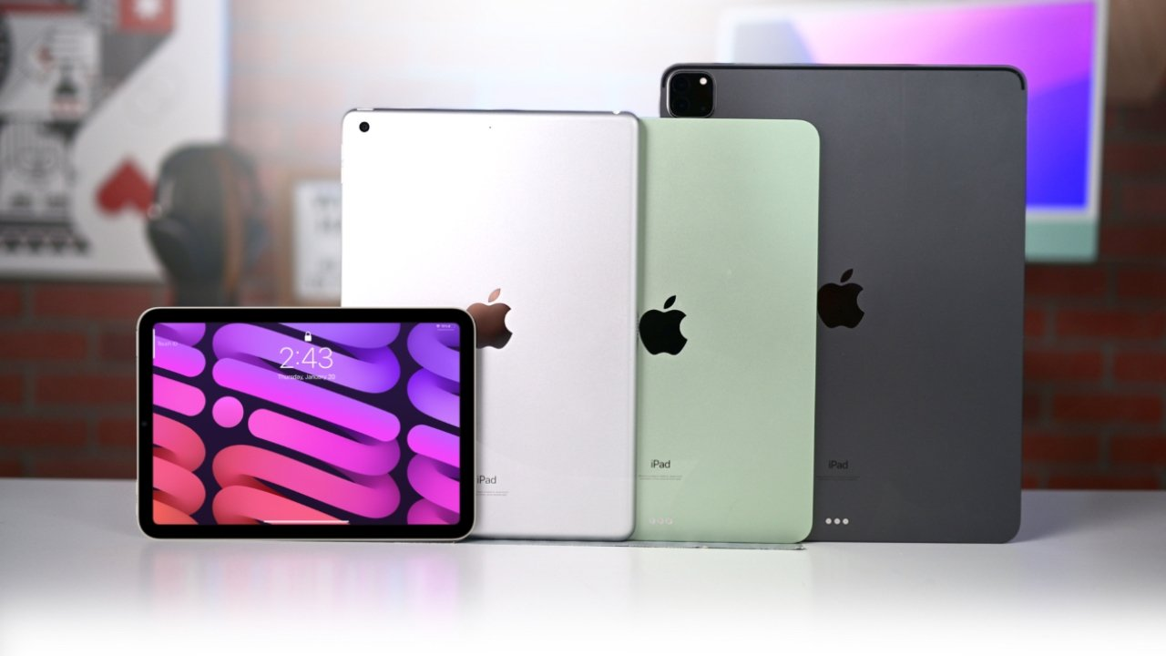
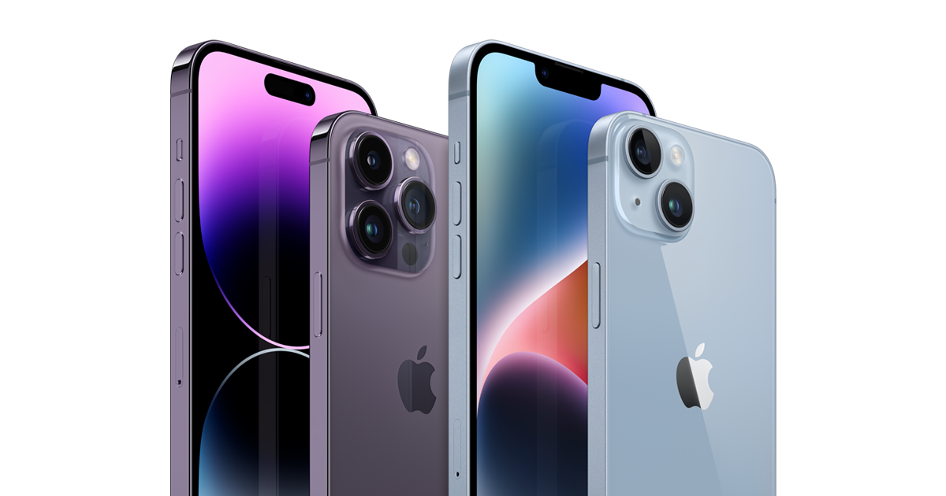
I. Chiến lược định giá sản phẩm mới
1.Định giá hớt váng thị trường:
Ví dụ: apple thường xuyên sử dụng định giá này với mỗi sản phẩm mới ra mắt iphone, iMac, ipad mới ra mắt apple thường định giá rất cao hơn các đối thủ cạnh tranh. Sau đó mới giảm giá sau mỗi sản phẩm mới ra mắt. vì vậy apple hớt trọn 92% tổng doanh thu.

Slide 5

I. Chiến lược định giá sản phẩm mới
1. Định giá thâm nhập thị trường:
Định giá thâm nhập thị trường: định giá ban đầu thấp để thâm nhập thị trường một cách nhanh chống và hiệu quả nhằm thu hút lượng lớn người mua và dành được thị phần mới.
Chiến lược định giá thấp cũng đòi hỏi một số một số điều kiện nhất định:
1. Thị trường phải có độ nhạy cao về giá, để mức giá thấp thúc đẩy mở rộng thị trường. 2. Chi phí sản xuất, phân phối phải giảm khi số lượng sản phẩm bán tăng lên.
3. Giá thấp phải giúp doanh nghiệp tránh được sự cạnh tranh và mức giá thâm nhập phải được duy trì để củng cố vị trí giá thấp của doanh nghiệp.
Nếu không lợi thế về giá chỉ tồn tại nhất thời mà thôi.

Slide 6

I. Chiến lược định giá sản phẩm mới
1. Định giá thâm nhập thị trường:
Ví dụ: Chiến lược thâm nhập thị trường của Grab
Vào ngày tháng 2/2014, ứng dụng đã có mặt tại Việt Nam với tên gọi GrabTaxi. Và sau gần 2 năm hoạt động tại Việt Nam với hàng loạt dịch vụ, như: GrabTaxi, GrabBike, GrabCar, GrabExpress ra đời phục vụ cho mọi nhu cầu di chuyển của người dân Việt Nam.
Thời điểm Grab vào VN là lúc Uber đã vào trước và có ưu thế hơn. Khi đó, Grab là cái tên hoàn toàn xa lạ với thị trường VN, khi đó Grab lựa chọn chiến lược thâm nhập nhanh – là chiến lược thâm nhập thị trường trong thời gian ngắn, doanh nghiệp đưa sản phẩm ra thị trường ngay từ đầu với mức giá thấp nhưng vẫn đầu tư nhiều cho các hoạt động quảng bá.

Slide 7

II. Chiến lược định giá hỗn hợp sản phẩm
Thường phải thay đổi khi sản phẩm là một phần của tổ hợp sản phẩm. Trong trường hợp này doanh nghiệp chú trọng một tập hợp giá có khả năng tối đa hoá lợi nhuận trên toàn bộ tổ hợp sản phẩm. Việc định giá rất khó vì các sản phẩm khác nhau nhưng có nhu cầu thị trường và chi phí liên quan đến nhau, đồng thời phải đối mặt với nhiều mức độ cạnh tranh khác nhau.
Notes:
https://pixabay.com/en/skyscraper-glass-facade-offices-418189

Slide 8

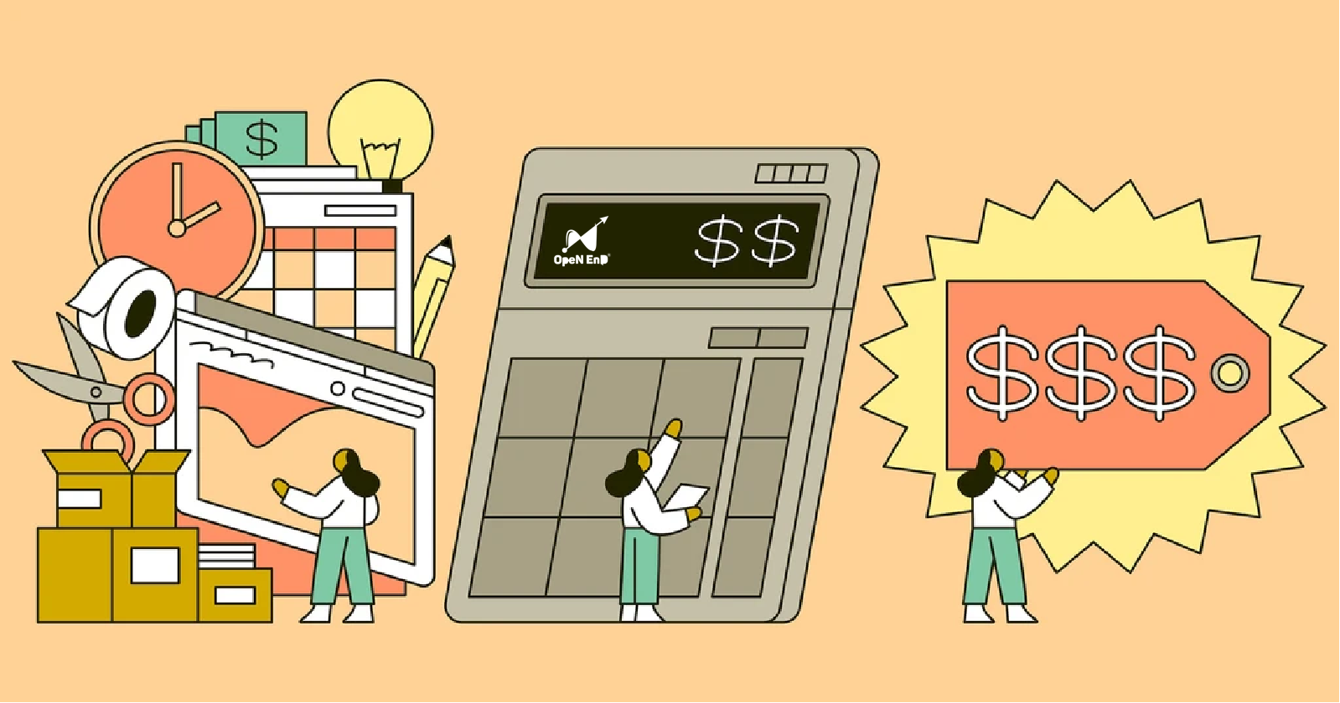
II. Chiến lược định giá hỗn hợp sản phẩm
1. Định giá dòng sản phẩm: Ban quản trị phải quyết định các bước giá giữa những dòng sản phẩm khác nhau trong cùng một dòng sản phẩm. Các bước giá nên tính đến sự chênh lệch về chi phí giữa những dòng sản phẩm cùng dòng. Tính đến sự khác nhau trong nhận thức người tiêu dùng về giá trị của các thuộc tính khác nhau
2. Định giá sản phẩm tuỳ chọn: Định giá cho những sản phẩm tuỳ chọn hoặc phụ kiện đi kèm theo sản phẩm chính.
Ví dụ: Một người mua xe hơi có thể đặt thêm hệ thống định toàn cầu, hệ thống giải trí cao cấp
Notes:
https://pixabay.com/en/skyscraper-glass-facade-offices-418189

Slide 9

II. Chiến lược định giá hỗn hợp sản phẩm
3. Định giá sản phẩm đi kèm bắt buộc: những doanh nghiệp sản xuất các sản phẩm bắt buộc, phải sử dụng cùng với một sản phẩm chính nào đó thường sử dụng phương pháp Định giá sản phẩm đi kèm bắt buộc.
Ví dụ: hộp lưỡi dao cao đi kèm với sản phẩm chính là dao cao râu, mực in đi kèm với sản phẩm chính là máy in .
Trong ngành dịch vụ định giá sản phẩm đi kèm bắt buộc được coi là định giá hai phần. Giá của dịch vụ được chia thành một khoản cố định cộng với tỷ lệ sử dụng thay đổi.
Ví dụ: Tại SIX FLAGS và các công viên giải trí khác, bạn phải trả phí cho vé hàng ngày hoặc phí theo mùa cộng với phí bổ sung khi mua đồ ăn và tham gia các hoạt động giải trí khác trong công viên.
Notes:
https://pixabay.com/en/skyscraper-glass-facade-offices-418189

Slide 10

II. Chiến lược định giá hỗn hợp sản phẩm
4. Định giá phụ phẩm: định giá cho các sản phẩm phụ để bù dắp chi phí xử lý cho các sản phẩm phụ và/hoặc giúp tang khả năng cạnh tranh qua giá của các sản phẩm chính.
Ví dụ: Các nhà sản xuất phô mai ở Wisconsin đã tìm cách tận dụng sử dụng nước muối còn sót lại, dung dịch còn sót lại trong quá trình sản xuất phô mai, bán các bên quản lý đường cao tốc để làm tan chảy các con đường bị đóng băng. việc làm này làm giảm chi phí sử lý phụ phẩm, và tạo thêm nguồn thu từ phụ phẩm.
Notes:
https://pixabay.com/en/skyscraper-glass-facade-offices-418189

Slide 11

II. Chiến lược định giá hỗn hợp sản phẩm
5. Định giá gói sản phẩm: sử dụng phương pháp này người bán thường kết hợp một số sản phẩm lại với nhau và bán với mức giá thấp hơn.
Ví dụ: các cửa hàng bán thức ăn nhanh thường gộp: hamburger kèm nước cola, gà gán lại với nhau “combo” giá sẽ khác biệt nếu so với mua riêg lẻ từng sản phẩm
Microsoft office được bán dưới dạng một gói phần mềm bao gồm: word, ex,…
Notes:
https://pixabay.com/en/skyscraper-glass-facade-offices-418189

Slide 12


III. Chiến lược điều chỉnh giá
1. Định giá chiết khấu và thương mại:
1. Định giá
chiết khấu và thương mại:
Chiết khấu:
+ Chiết khấu bằng tiền mặt
+ Chiết khấu chức năng
+ Chiết khấu theo mùa
Trợ giá: : là một dạng giảm giá niên yết khác.
+ Trợ giá mua mới đổi cũ ( mua xe ô tô, điện thoại )
+Trợ giá khuyến mãi
Hầu hết các doanh nghiệp đều chỉnh giá để thể hiện lòng biết ơn đến người tiêu dùng. Vì có những phản ứng tích cực với sản phẩm, chảng hạn như thanh toán sớm, mua nhiều sản phẩm.

Slide 13

III. Chiến lược điều chỉnh giá
2. Định giá phân khúc
Các khách hàng khác nhau trả các mức giá khác nhau cho cùng một sản phẩm, dịch vụ.
Ví dụ: các bảo tàng, rạp phim thường tính mức giá khác nhau cho từng độ tuổi.
Để chiến lược định giá phân khúc hiệu quả thì cần có một số điều kiện nhất đinh:
+ Thị phần phải được chia thành các phân khúc khác nhau một cách dễ dàng.
+ Mỗi phân khúc phải thể hiện mức độ khác nhau của nhu cầu
+ Chi phí của phân khúc và tiếp cận thị trường không vượt quá doanh thu thặng dư
+ Giá theo phân khúc được áp dụng phải theo luật định.
.
Doanh nghiệp bán một sản phẩm hay dịch vụ tại hai hay nhiều mức giá, mặc dù sự chênh lệch giữa các mức giá không dựa trên sự khác biệt về chi phí

Slide 14
III. Chiến lược điều chỉnh giá
2. Định giá phân khúc
Quan trọng hơn cả giá theo phân khúc phải phản ánh được sự khác biệt thực sự trọng giá trị cảm nhận của khách hàng. Người tiêu dùng bỏ mức giá cao hơn họ phải cảm nhận được giá trị cao hơn tương xứng với tiền bỏ ra. Nếu không sẽ tạo phẫn nộ cho người dùng.
Ví dụ: người mua đã phản ứng tiêu cực khi kết quả một cuộc điều tra của Cơ quan Đặc trách về Người tiêu dùng (DCA) ở thành phố New York phát hiện ra phụ nữ thường phải trả nhiều tiền hơn cho các sản phẩm phiên bản nữ mặc dù nó gần giống với phiên bản nam, ngoại trừ bao bì dành riêng cho mỗi giới.

Slide 15

III. Chiến lược điều chỉnh giá
3. Định giá theo tâm lý
Giá cho ta biết điều gì đó về sản phẩm. Ví dụ, nhiều người tiêu dùng dựa vào giá bán để đánh giá chất lượng. Một chai nước hoa 100$ có thể chỉ chứa mùi hương đáng giá 3$, nhưng một số người sẵn sàng trả 100$ vì mức giá đó thể hiện điều gì đó đặc biệt.
Nếu có thể đánh giá chất lượng của sản phẩm bằng cách dùng thử hoặc nhớ lại những trải nghiệm trong quá khứ đối với sản phẩm đó, họ ít khi dựa vào giá để đánh giá chất lượng. Nhưng nếu họ không thể đánh giá chất lượng vì thiếu thông tin các kỹ năng, giá sẽ trở thành một tín hiệu quan trọng để cân nhắc về chất lượng.
Xem xét tâm lý của khách hàng, không chỉ đơn giản là về kinh tế; giá được sử dụng để nói lên điều gì đó về sản phẩm.

Slide 16
III. Chiến lược điều chỉnh giá
3. Định giá theo tâm lý
Một khía cạnh khác của phương pháp định giá theo tâm lý là giá tham chiếu – mức giá mà người mua ghi nhớ hoặc dùng để tham chiếu khi tìm kiếm một sản phẩm cụ thể. Giá tham chiếu có thể được hình thành bằng cách để ý đến mức giá hiện tại, nhớ lại mức giá quá khứ hoặc đánh giá tình huống mua hàng. Người bán có thể tác động hoặc sử dụng giá tham chiều của người mua khi thiết lập giá.
Ví dụ: một cửa hàng bách hóa có thể đặt loại ngũ cốc do cửa hàng sản xuất với mức giá 2,49$ bên cạnh hộp ngũ cốc Rasin Bran của hãng Kellogg có giá 3,79$
Xem xét tâm lý của khách hàng, không chỉ đơn giản là về kinh tế; giá được sử dụng để nói lên điều gì đó về sản phẩm.

Slide 17

III. Chiến lược điều chỉnh giá
4. Định giá khuyến mãi
Định giá khuyến mãi diễn ra dưới nhiều hình thức. Người bán có thể chiết khấu trên mức giá bình thường mua để tăng doanh số và giảm hàng tồn kho. Họ cũng có thể sử dụng giá sự kiện đặc biệt trong những mùa nhất định để thu hút nhiều khách hàng hơn.
Các nhà sản xuất đôi khi giảm giá tiền mặt cho người tiêu dùng khi mua sản phẩm từ các đại lý trong một thời gian nhất định.
Hoặc đưa ra đề nghị về lãi suất thấp, bảo hành dài hơn hay bảo trì miễn phí để giảm giá cho người tiêu dùng.
➔ Giá khuyến mãi có thể giúp khách hàng gạt bỏ các trở ngại trong quá trình đưa ra quyết định mua.
Giá sản phẩm thấp hơn giá niêm yết, và đôi khi thậm chí dưới giá thành, để tăng doanh số bán hàng trong thời gian ngắn.

Slide 18
III. Chiến lược điều chỉnh giá
4. Định giá khuyến mãi
Ví dụ: để khuyến khích người tiêu dùng chuyển đổi sang hệ điều hành Windows 10, Microsoft đã thực hiện chương trình khuyến mại Easy Trade-Up để mua lại thiết bị cũ của khách hàng với giá 200$ khi khách hàng mua PC Windows 10 mới có giá từ 599$ trở lên tại các cửa hàng của Microsoft. Hãng thậm chí còn trả 300$ cho các giao dịch mua lại MacBook hoặc iMac của Apple.

Slide 19

III. Chiến lược điều chỉnh giá
5. Định giá theo khu vực địa lý
Doanh nghiệp có nên mạo hiểm bán hàng cho những khách hàng ở xa bằng cách buộc họ phải trả mức giá cao hơn để bù đắp chi phí vận chuyển không? Hay doanh nghiệp nên áp dụng một mức giá đối với tất cả các khách hàng dù cho họ ở đâu?
Định giá FOB (Free on board)
Định giá giao hang thống nhất
Định giá theo khu vực
Định giá theo điểm chuẩn
Định giá bao cước vận chuyển
Đặt giá cả khác nhau cho khách hàng ở các vùng khác nhau của đất nước hay thế giới.

Slide 20


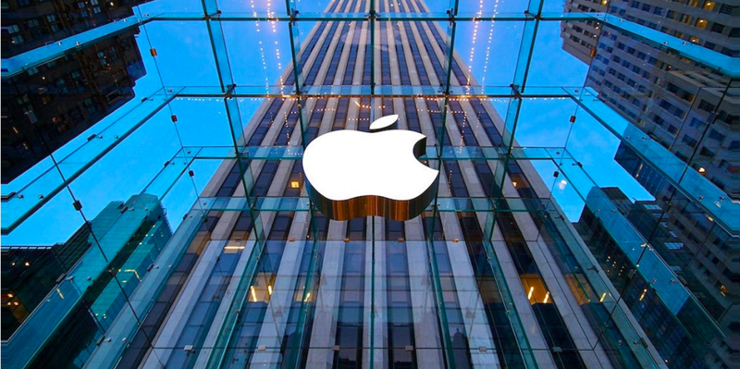
III. Chiến lược điều chỉnh giá
5. Định giá linh hoạt
Định giá linh hoạt cung cấp nhiều lợi thế cho người làm marketing. Ví dụ: các nhà bán lẻ trực tuyến như Amazon, L.L. Bean hoặc Apple có thể khai thác cơ sở dữ liệu của họ để đánh giá mong muốn của người mua hàng cụ thể, đo lường mức mua trung bình của họ, kiểm tra giá của đối thủ cạnh tranh và đưa ra ngay lập tức mức giá phù hợp với tình huống cũng như hành vi của người mua hàng.
Điều chỉnh giá liên tục để đáp ứng các đặc điểm và yêu cầu của mỗi khách hàng cũng như từng tình huống

Slide 21


IV. Thay đổi giá
Khởi xưởng thay đổi giá Trong một số trường hợp, doanh nghiệp có thể muốn giảm hoặc tăng giá. Nhưng dù là tăng hay giảm, họ cũng phải dự đoán các phản ứng có thể có của người mua và đối thủ cạnh tranh.
1
Khởi xướng giảm giá
2
Khởi xướng tăng giá
3
Phản ứng của người mua đối với các thay đổi về giá
4
Phản ứng của đối thủ cạnh tranh với các thay đổi về giá

Slide 22

IV. Thay đổi giá
1
Khởi xướng giảm giá
Khi dư thừa lượng cung, hoặc do sự sụt giảm nhu cầu trong bối cảnh cạnh tranh mạnh mẽ về giá hoặc nền kinh tế suy yếu. Trong những trường hợp như vậy, doanh nghiệp có thể mạnh tay giảm giả để tăng doanh số và thị phần.
Một doanh nghiệp cũng có thể giảm giá nhằm nỗ lực thống trị thị trường bằng chi phi thấp. Hoặc doanh nghiệp có chi phi thấp hơn so với đối thủ cạnh tranh, hoặc giảm giá với hy vọng giành được thị phần mà trong tương lai.

Slide 23

IV. Thay đổi giá
2
Khởi xướng tăng giá
Tăng giá thành công có thể cải thiện rất nhiều về lợi nhuận. Một yếu tố chính trong việc tăng giá là lạm phát chi phí. Một yếu tố khác dẫn đến tăng giá là nhu cầu quá cao
MẶT TRÁI CỦA TĂNG GIÁ
Khi giá sản phẩm tăng nhanh, những người tiêu dùng tức giận thưởng cáo buộc các công ty dầu mô lớn dùng chiêu trò bằng cách móc túi khách hàng. Khi tăng giá, doanh nghiệp phải tránh để không bị coi là kẻ chặt chém.

Slide 24

IV. Thay đổi giá
3
Phản ứng của người mua đối với các thay đổi về giá
Một hoạt động tăng giá – thường sẽ dẫn đến sự sụt giảm về doanh số – có thể mang lại một số giá trị tích cực cho người mua.
Hoặc người tiêu dùng có thể tư duy về việc giảm giá theo nhiều cách khác nhau. Họ có thể nghĩ mình đang nhận được mức giả tốt hơn cho một sản phẩm độc quyền. Hoặc họ cũng sẽ nghĩ rằng chất lượng đã bị giảm và hình ảnh sang trọng của thương hiệu có thể bị ảnh hưởng.

Slide 25
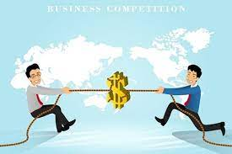
IV. Thay đổi giá
4
Phản ứng của đối thủ cạnh tranh đối với các thay đổi về giá
Đối thủ cạnh tranh có giảm giá hay không?
Không
Giảm giá hiện tại : tiếp tục theo dõi giá của đối thủ.
Có
Không
Giá thấp có ảnh hưởng tiêu cực đến thị phần và lợi nhuận?
Giảm giá.
Khi một đối thủ cạnh tranh giảm giá, phản ứng trước tiên của doanh nghiệp có thể là hạ giá tương tự. Nhưng đó là phản ứng sai lầm. Thay đổi doanh nghiệp nên nhấn mạnh khía mạnh “giá trị” của cán cân giá cả- giá trị
Giá trị gia tăng cảm nhận.
Có
Không
Có nên đưa ra hành động hiệu quả?
Có
Cải thiện chất lượng và tăng giá.
Tung ra “thương hiệu thiện chiến” giá thấp.

Slide 26


V. Chính sách công và định giá
Chính sách công là gì?
Chính sách công là chính sách có bản chất thuộc về chính trị. Chính sách công chi phối hoạt động lập pháp và có ý nghĩa rất lớn đến chức năng đối nội, đối ngoại của Nhà nước ta.
Quá trình ra quyết định chính sách là một quá trình chính trị. Những sản phẩm của quá trình hoạch định chính sách gồm có các quy định cụ thể, chi tiết của pháp luật, và ảnh hưởng trực tiếp đến đời sống xã hội, đến sinh kế của mỗi người.
Chính sách công được làm ra bởi nhà nước. Điều này có nghĩa nhà nước là chủ thể có thẩm quyền quyết định ban hành chính sách công, với những nguồn lực công để đảm bảo chính sách được làm ra theo cách tốt nhất có thể, và thực thi sao cho hiệu lực, hiệu quả.

Slide 27
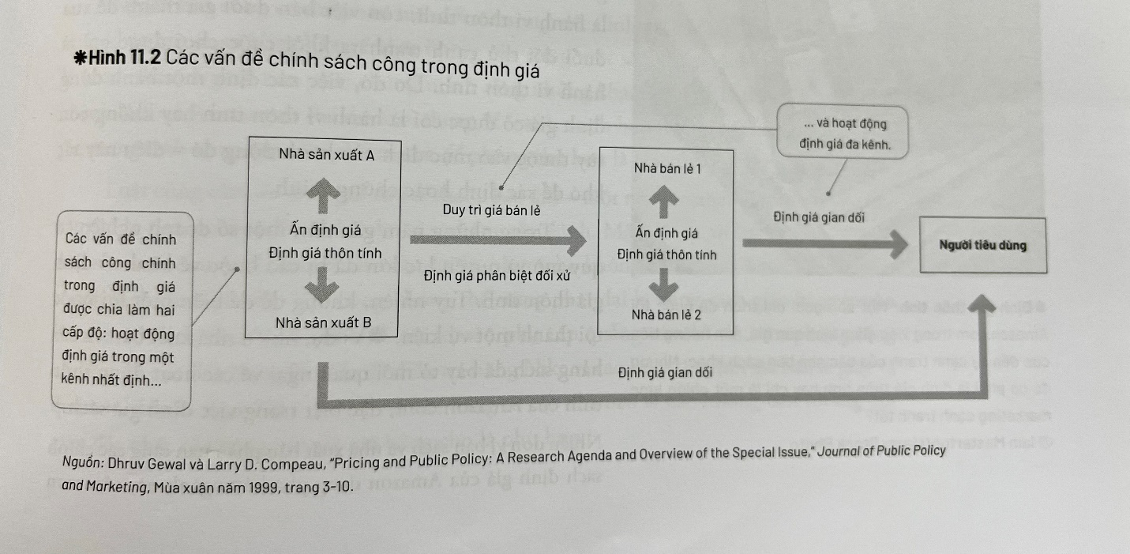
V. Chính sách công và định giá
Các vấn đề chính liên quan đến chính sách công trong định giá

Slide 28

V. Chính sách công và định giá
1. Định giá trong kênh
Pháp luật liên bang về định giá quy định người bán được định giá mà không cần thông báo cho đối thủ cạnh tranh. Trong trường hợp ngược lại, việc định giá có thể hiểu là hành động thông đồng hay cấu kết. Việc định giá được coi là bất hợp pháp khi chính phủ không chấp nhận bất kỳ lời bào chữa nào cho việc ấn định giá.
Người bán bị cấm sử dụng chính sách định giá thôn tính, bán dưới giá thành với mục đích trừng phạt đối thủ cạnh tranh hoặc thu lợi nhuận dài hạn cao hơn hoặc bằng cách loại bỏ đối thủ cạnh tranh khỏi cuộc chơi. Điều này bảo vệ người bán nhỏ lẻ khỏi những đối thủ lớn hơn, những đơn vị có khả năng bán các mặt hàng với giá thấp hơn chi phí tạm thời hoặc tại một địa điểm cụ thể để đẩy họ ra khỏi thị trường. (Việc bán dưới giá thành để giảm hàng tồn kho dư thừa không được coi là hành vi thôn tính)

Slide 29


V. Chính sách công và định giá
2. Định giá theo cấp độ kênh
Đạo luật Robinson – Patman được ban hành nhằm tìm cách ngăn chặn sự phân biệt đối xử giá không lành mạnh bằng cách đảm bảo rằng người bán đề xuất các điều khoản giá tương tự cho khách hàng ở một mức độ giao dịch nhất định.
Người bán cũng có thể phân biệt đối xử trong việc định giá của mình nếu các nhà sản xuất khác tạo ra sự khác biệt về chất lượng của cùng một sản phẩm cho nhiều đại lý bán lẻ khác nhau. Người bán phải chứng minh rằng những khác biệt này tương xứng. Mức chênh lệch về giá cũng có thể được sử dụng để “cạnh tranh hợp pháp”, bất kể việc phân biệt giá mang tính tạm thời, địa phương và để phòng thủ hơn là tấn công.

Slide 30
V. Chính sách công và định giá
2. Định giá theo cấp độ kênh
Luật cũng cấm ấn định giá bán lẻ (hoặc bán lại) – một nhà sản xuất không thể yêu cầu các đại lý tính giá bán lẻ cụ thể cho sản phẩm của mình. Mặc dù người bán có thể đề xuất nhà sản xuất đưa ra giá bán lẻ cho các đai lý, nhưng họ không thể từ chối bán cho đại lý có chính sách giá độc lập, cũng không thể trừng phạt đại lý bằng cách giao hàng muộn hơn so với lịch trình hoặc từ chối các khoản phụ cấp quảng cáo.
Định giá gian lận xảy ra khi người bán định giá so với mục đích đánh lừa người tiêu dùng. Định giá gian lận bao gồm các hành động gian dối hoặc so sánh giá khi nhà bán lẻ đưa ra mức giá cao “thường xuyên” một cách giả tạo và sau đó tuyên bố “hạ giá” nhưng lại gần với giá bán thực đã được niêm yết trước đó.

Slide 31


Mời các bạn quét mã sau để thực hiện bài trắc nghiệm
Notes:
https://pixabay.com/en/chairs-conference-room-long-table-1840377

Slide 32


Slide 33

Đánh giá về bài thuyết trình của Nhóm 11
Notes:
https://pixabay.com/en/chairs-conference-room-long-table-1840377

